Slide 1
기말 프로젝트 제안서
2012-11244 박준모

Slide 2
팀원 정보
팀원 : 박준모 (2012-11244)
Github ID : junmohi

Slide 3
프로젝트 주제 선정 배경
현재(2017년 5월 초) 대선 열풍이 한창입니다. 그래서 저도 대선 토론이나 후보들의 정책들을 관심있게 살펴보았는데 남녀, 노소간의 갈등과 빈부 격차에 대한 각 정당들의 입장과 저의 입장을 한번에 매칭해 저에게 가장 맞는 정당을 찾아 투표하는게 힘들었습니다. 따라서 제가 가장 원하는 정당을 찾아주는 웹페이지를 만들고 싶습니다.

Slide 4
프로젝트 제안
주제 : 남녀, 노소, 빈부 간의 갈등 등 사회 문제에 대한 원내 정당들의 정책을 알려주고 정책들을 랜덤하게 샘플링해서 사용자에게 제시한 후 찬반을 선택하게 해 해당 사용자에게 가장 알맞은 정당 찾아주는 웹사이트 만들기

Slide 5
프로젝트 제안 – 데이터 수집
정당은 원내정당(새누리당 제외)들에 대해서만 조사할 계획입니다.
정당 별 정책 논평 페이지
더불어민주당 : http://theminjoo.kr/briefingList.do
자유한국당 : http://www.libertykoreaparty.kr/web/news/briefing/delegateBriefing/mainDelegateBriefingView.do
국민의당 : http://www.people21.kr/section.html?briefing
바른정당 : http://bareun.party/?page_id=3281
정의당 : http://www.justice21.org/newhome/news/commentary.html
정당 별 정책 논평 페이지에서 이 프로젝트에서 필요한 정책 분야에 대한 각 정당의 논평을 보고 입장을 알 수 있습니다.
최근 박근혜 전 대통령의 파면, 문재인 대통령의 당선 등 정치적 지형이 빠르게 변하고 있기에 최근 3개월간의 자료만 참고할 예정입니다.

Slide 6
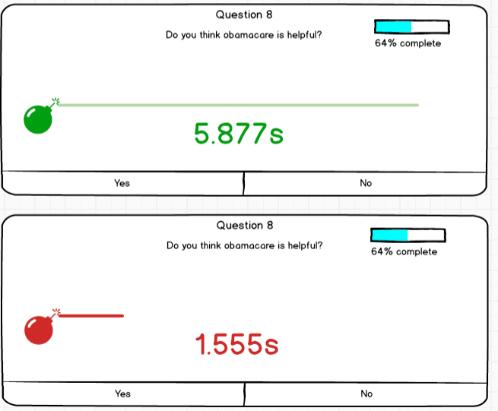
인터페이스 – 단답형 설문창
사람들에 대해 설문할 때 많은 시간이 주어질수록 정말 자신이 생각하는 사실보다 도덕적 관념으로 대답하는 비율이 높아진다고 합니다. 따라서 시간 제한을 두어 사용자의 긴장감을 높이고 해당 사용자가 정말로 생각하는 바를 대답할 수 있도록 유도합니다.
현재 사용자가 여태까지 응답한 기록을 토대로 여러 요소에 대해(매파-비둘기파, 기회의 평등-결과의 평등, 청년 복지-노인 복지) 사용자가 어느 입장에 가까운지 설문창 위의 아이콘들로 보여줍니다. 해당 요소에 대한 참고자료는 다음 슬라이드의 동영상으로 보여드리겠습니다.

Slide 7
인터페이스 – 단답형 설문창 데모
Notes:
슬라이드 재생을 해야 데모가 실행됩니다.

Slide 8
인터페이스 – 아이콘 참고자료
위의 게임은 Reigns라는 게임인데 사용자가 어떤 선택을 하면 위의 아이콘들이 변화합니다. 해당 기능을 이 프로젝트에 도입해 유저의 입장을 상징적으로 나타내려고 합니다.
현재 생각중인 방향으로는, 매-비둘기, 남-녀, 노인-아이, 자본가-노동자 아이콘 등이 있습니다.

Slide 9
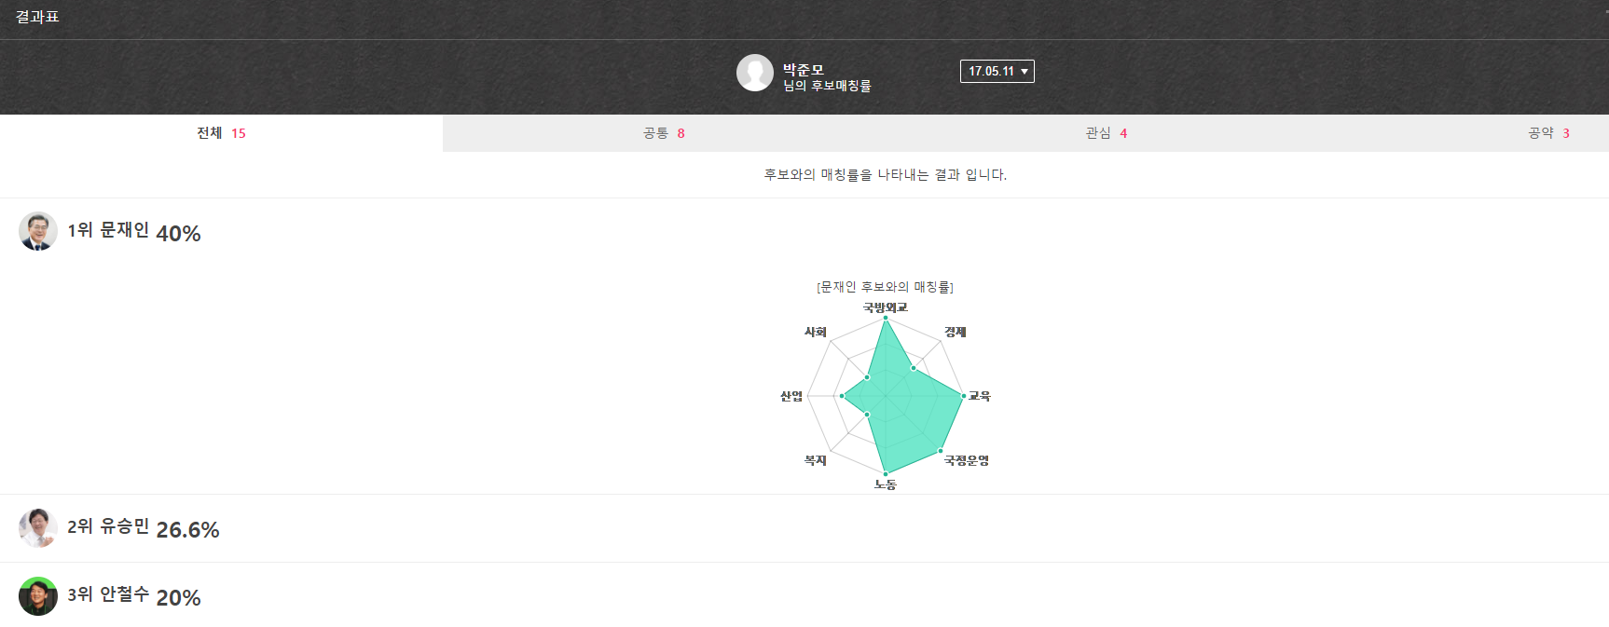
인터페이스 – 결과창 (1)
위는 기존에 존재하는 자신과 가장 맞는 대통령을 찾아주는 서비스입니다. 저는 이 서비스의 미흡한 점을 개선하는 것으로 결과창 중 첫번째 창을 구현하려고 합니다.
첫째로 유저가 선택하지 않은 관심분야도 그래프 상의 축으로 나와있는데, 저는 유저가 선택한 관심분야만 축으로 선택해 보여주려고 합니다.
둘째로는 유저 설문 기능을 추가하여 해당 정당이 마음에 드는 점, 들지 않는 점 두가지 값을 수집해서 추후 서비스 품질 개선에 참고하고자 합니다.

Slide 10
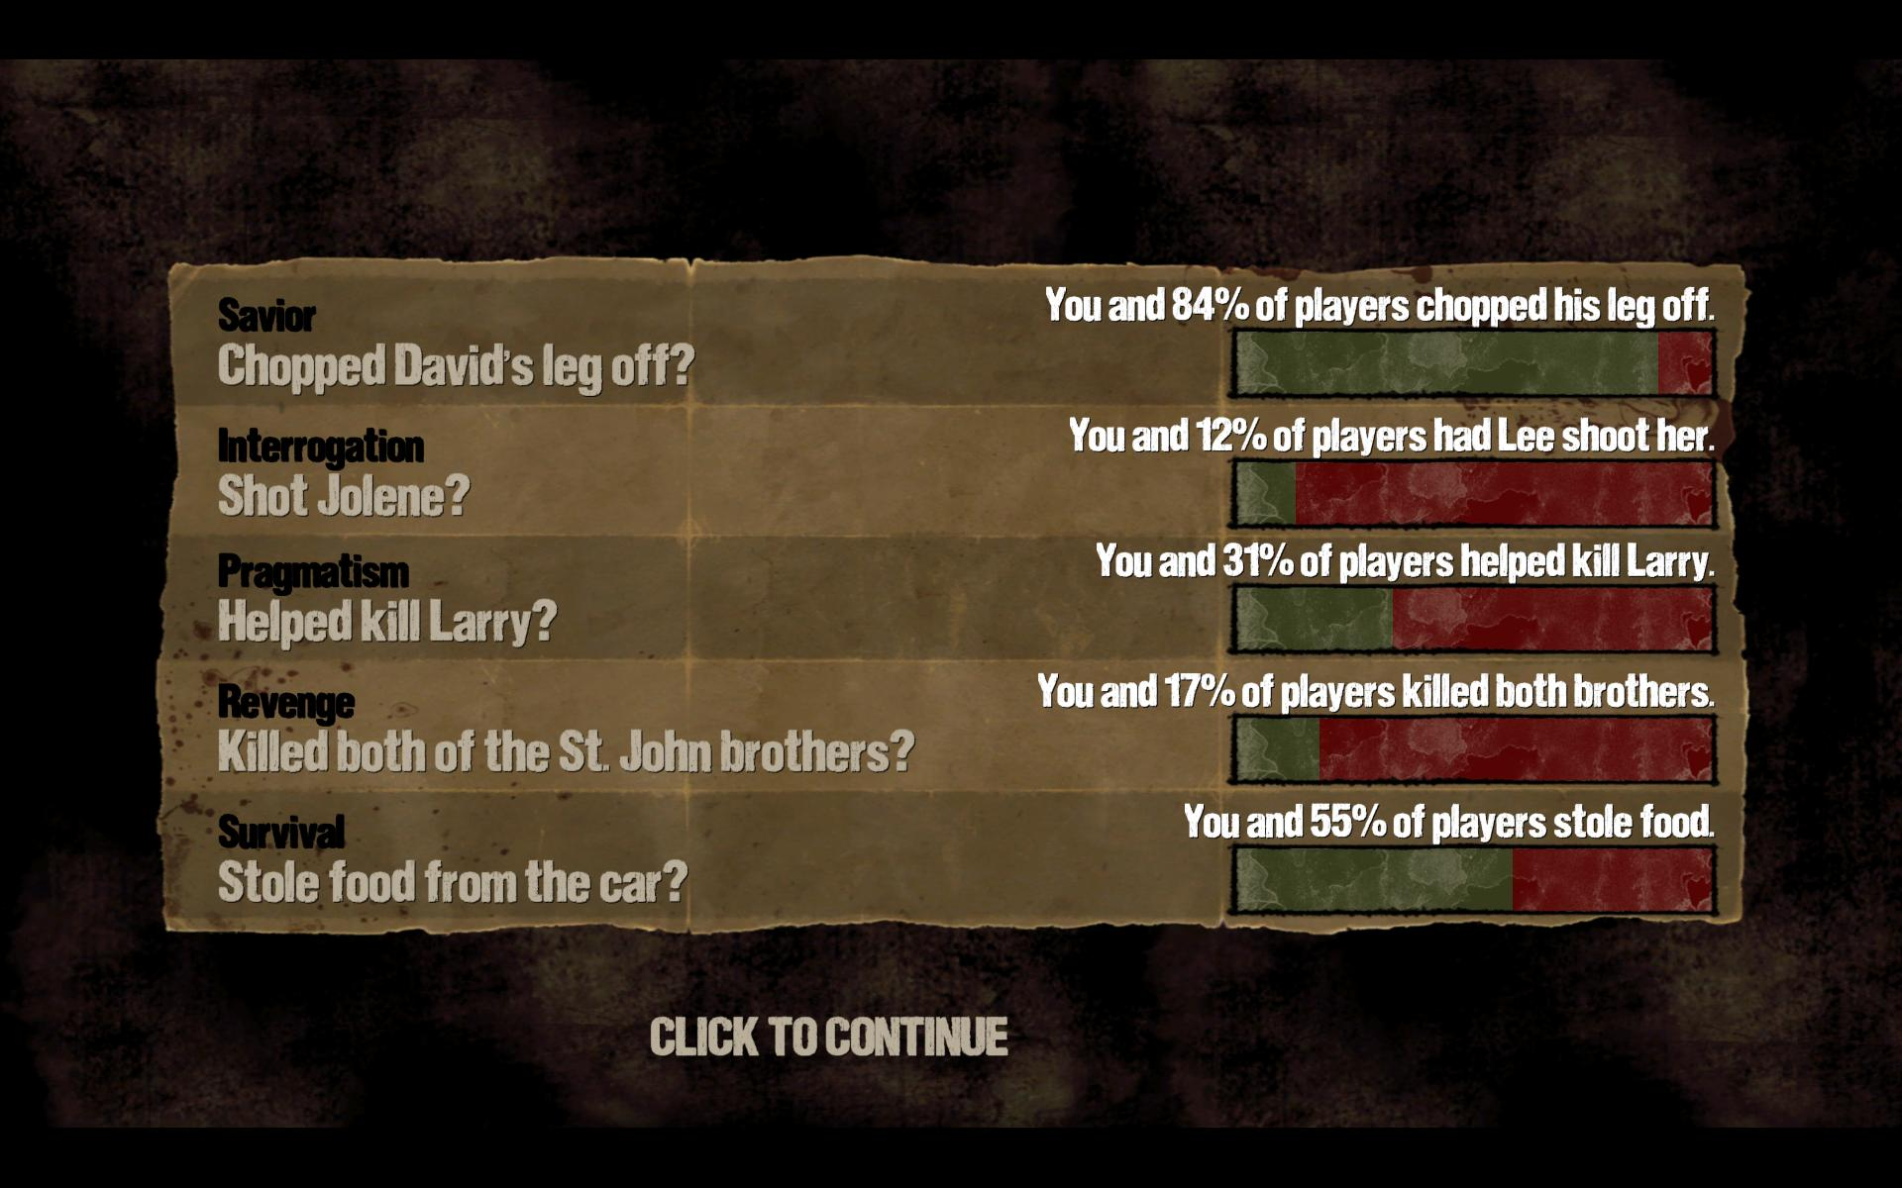
인터페이스 – 결과창 (2)
위의 스크린샷은 ‘워킹 데드’라는 게임의 결과창 입니다. 이 게임은 스토리 진행의 분기를 유저가 선택할 수 있고 이것을 온라인으로 집계해서 다른 사람은 어떤 선택을 했는지 보여줍니다.
이것을 이번 프로젝트에서 응용해서, 자신과 가장 비슷한 성향의 유저(예를 들어 100명)을 설정하고 해당 사람들의 각 정치 현안 별 관심 비율 등을 나타내서 결과에 보여주도록 합니다.
사람들은 기본적으로 사회적인 동물이고 다른 사람들이 어떻게 선택했는지 궁금해하기 때문에 이 결과창으로 사용자의 흥미를 자극할 수 있을거라고 생각합니다.

Slide 11
기존 서비스와의 차별점
기존 서비스로는 교수님께서 피드백으로 주신 https://nudepresident.com/를 참고했습니다.
해당 서비스와의 차별점
설문창에 모름 버튼을 추가해서 사용자가 응답을 원하지 않는 부분을 집계하지 않도록 했고, 시간 제한을 두어 긴장감을 주었습니다.
그리고 현재 진행상황 창에서 ‘A후보‘, ‘B후보’ 일치율 같은 애매모호한 표현보다 상징적인 아이콘으로 사용자의 지난 선택을 시각화해서 좀 더 직관적으로 정보를 전달할 계획입니다.
결과창에 다른 사용자와의 비교를 추가하고 유저의 피드백을 받는 부분을 추가할 계획입니다.

Slide 12
개발 계획
 | 일 | 월 | 화 | 수 | 목 | 금 | 토
5월 2주 | 프로젝트 개발 계획 마무리 |  |  | 프로젝트 사용 데이터 분석
5월 3주 | 기본 기능 (정책 선택 기능 등) 구현
5월 4주 | Affection적인 요소 추가, 버그 수정
5월 5주 (6월 1주) | 사용자 반응 취합 및 수정 내용에 반영
6월 2주 | 최종 발표 및 보고서 제출

